Slide 1
ПРОЕКТ ХАКАТОНА
ИНТЕРАКТИВНАЯ ТРЕНИРОВОЧНАЯ СИСТЕМА
Симулятор-112
Тренажёр для операторов службы 112 с голосовым ИИ-заявителем
Направление: Задача №9 - Учебный симулятор подготовки диспетчеров экстренных служб города по вызовам от системы 112
Технологический стек: C#/.NET · FastAPI · PostgreSQL · Redis · Silero TTS · Local LLM · PySide6

Slide 2

PINK PONY CLUB
Задача №9 - Учебный симулятор подготовки диспетчеров экстренных служб города по вызовам от системы 112

Slide 3


Команда
“Pink Pony Club”
Краткое описание решения:
ИИ-тренажёр для операторов Системы-112, который прогоняет их через реалистичные голосовые звонки заявителей, автоматически оценивает действия оператора по регламенту ДДС и выдаёт подробную обратную связь.
О команде
Капитан: Ревоненко Данил Дмитриевич, Прикладная математика и информатика
Кол-во участников: 2 человек
Краткое описание:
команда развивает интерактивный тренажёр для операторов службы 112. Все члены команды обучаются в АГУ, Г. Майкоп
Город и регион: Республика Адыгея, Г.Майкоп
Уникальность решения:
Живой голосовой ИИ-заявитель с адаптивным уровнем паники и автоматическая объективная проверка карточки происшествия (правило 100 символов, фактическая точность) — полный цикл от звонка до отчёта для методиста.
3

Slide 4


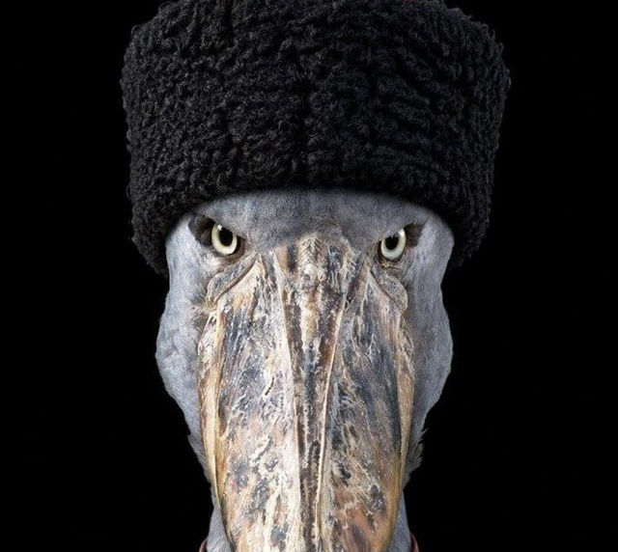

Команда «Pink Pony Club»
Ревоненко Данил
Буряченко Александр
Белова
Ева
FullStack, C# Backend
@Everrain_17
+79628779893
Адыгейский Государственный Университет
Backend Python
@FlammaBellum
+79282116493
Адыгейский Государственный Университет
AI
@nedhog
+7 962 766 3488
Адыгейский Государственный Университет

Slide 5

Краткая история команды:
01
Команда объединилась вокруг проблемы низкого качества и скорости подготовки операторов экстренных служб. Участники имеют опыт в прикладном машинном обучении, backend-разработке и речевых технологиях.
Почему вы выбрали именно эту задачу
из предложенных на хакатоне?
02
Сделать подготовку операторов службы 112 безопаснее, эффективнее и объективнее за счёт симуляции живого стрессового диалога без риска для реальных заявителей.
С какими основными сложностями или вызовами
вы столкнулись и как их преодолели?
03
Ключевой вызов — совместить реалистичную речь паникующего заявителя с низкой задержкой ответа и строгим аудитом регламентов ДДС (правило 100 символов, адресация).
Разделили систему на голосовой ИИ-диалог и отдельный модуль аудита.

Slide 6
КОРОТКО О РЕШЕНИИ
Техническая суть решения
Маркетинговая суть решения
Симулятор на C#/.NET (SimCore): генератор происшествий и логика сценариев.
AIEngine: диалоговый ИИ на локальной LLM с адаптивной паникой и синтезом Silero TTS.
ИИ-контроль регламента ДДС (адрес, пострадавшие, службы, стиль, правило 100 символов).
Серверная часть на FastAPI/PostgreSQL/Redis и десктопные клиенты для студента и методиста.
Тренажёр повышает качество и скорость подготовки операторов экстренных служб без риска для реальных людей.
Автоматическая объективная оценка вместо долгого ручного прослушивания записей методистом.
Быстрая адаптация новичков к стрессовым ситуациям и редким типам ЧС в безопасной учебной среде.

Slide 7
ПРОБЛЕМА И КАК РАБОТАЕТ РЕШЕНИЕ
Текущие проблемы подготовки
Как работает «Симулятор-112»
Скучные и статичные скрипты: операторы учатся по бумажным методичкам, которые не передают стресс реального звонка.
Нехватка редких сценариев: невозможно безопасно отработать панику, угрозы или комплексные техногенные аварии на живых звонках.
Субъективность и трудоёмкость: методисты тратят часы на ручное прослушивание записей, оценка часто оказывается неполной.
Генерация сценария: движок задаёт легенду происшествия, скрытые факты и уровень паники заявителя.
Голосовой диалог: оператор отвечает в микрофон, локальная LLM генерирует реплику, а Silero TTS мгновенно озвучивает ответ.
Заполнение карточки: курсант фиксирует адрес, службы и детали по регламенту ДДС в реальном времени.
ИИ-аудит и отчёт: автоматический расчёт баллов по чек-листу регламента с рекомендациями методиста.

Slide 8
АРХИТЕКТУРА И ТЕХНОЛОГИИ
Движок симуляции
ИИ и синтез речи
Сервер и клиенты
SimCore (C# / .NET)
AIEngine (Python / Local LLM)
serv-112 & Clients
IncidentGenerator: процедурная генерация вызовов и ЧС
ClassifierLoader: справочники служб и классификаторы ДДС
TeacherEngine: управление ходом учебных сценариев
OperatorAuditEngine: базовый движок аудита действий
AiPromptBuilder: динамический контекст, персонаж и паника
AiClient: локальная LLM через OpenAI-совместимый streaming API
TtsService: потоковый синтез русской речи на Silero TTS
Отдельный изолированный микросервис TTS для минимальной задержки
Backend: FastAPI, сессии в Redis, хранилище PostgreSQL с Alembic
admin_tool: десктоп-панель на PySide6 (пользователи, аудит, бэкапы, Docker)
Десктоп-клиенты для рабочего места студента и пульта преподавателя
Изолированное развёртывание в Docker-контейнерах
8

Slide 9
ОЦЕНКА ОПЕРАТОРА И ЦЕННОСТЬ
Критерии оценки по регламенту
Практическая ценность для 112
1. Аудит живого диалога (в реальном времени):
Безопасное погружение в стресс: операторы учатся работать с криками, растерянностью и агрессией без риска навредить реальным заявителям.
Объективный автоматический контроль: алгоритм беспристрастно фиксирует пропущенные пункты регламента и вычисляет итоговый скоринг.
Экономия времени наставников: методисты получают готовый протокол звонка и фокусно разбирают конкретные ошибки курсанта.
Масштабируемость: конструктор сценариев адаптирует тренировки к разным типам ЧС.
Точное установление адреса и ориентиров
Выяснение наличия и состояния пострадавших
Первая помощь и медицинский инструктаж
Своевременное направление экстренных служб
Использование регламентных успокаивающих фраз
2. Проверка итоговой карточки происшествия:
Фактическая точность и полнота ключевых полей
Соблюдение делового стиля изложения
Контроль правила 100 символов в описании
9

Slide 10
РАЗВИТИЕ И КОНТАКТЫ
Планы дальнейшего развития
Контакты
Расширение библиотеки сценариев: добавление сложных многоуровневых ЧС (масштабные пожары, завалы, комбинированные вызовы с несколькими заявителями).
Разнообразие речевых профилей: расширение голосовых моделей Silero (акценты, детский голос, дефекты речи, фоновые помехи сирен и улицы).
Интеграция с реальными контурами ДДС: экспорт результатов обучения в кадровые системы и системы мониторинга готовности дежурных смен.
Групповая аналитика: дашборд прогресса учебных групп операторов с тепловыми картами типичных ошибок.
@Everrain_17 – Telegram
drevonenko@gmail.com
+79628779893
10

